Slide 1
MNs læringsdag
Kvalitet i utdanning
Toril Eikaas Eide
Seniorrådgiver og leder for Læringsstøttegruppen,
Seksjon for studiekvalitet, SA

Slide 2

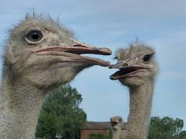
Refleksjonsoppgave
Hva er utdanningskvalitet?
Skriv ned 1-3 punkter om hva som er det viktigste for å få fram utdanning av høy kvalitet
Del med naboen din
Del i plenum

Slide 3
Kjernespørsmål
Hva skal studentene lære?
Hva er det som skal gjøre at studentene lærer?
Hva skal studentene gjøre for å lære?
Hvordan legger vi til rette for dette?
Hvordan finner vi ut hva de har lært?

Slide 4

Lærings-utbytte
Arbeidsformer
Undervisnings-
former
Vurdering
Studenten(e) i sentrum

Slide 5


Slide 6
Nasjonalt kvalifikasjonsrammeverk for livslang læring (nivå 6 = 1. syklus)
Kunnskaper | Ferdigheter | Generell kompetanse
Kandidaten har bred kunnskap om sentrale temaer, teorier, problemstillinger, prosesser, verktøy og metoder innenfor fagområdet kjenner til forsknings- og utviklingsarbeid innenfor fagområdet kan oppdatere sin kunnskap innenfor fagområdet har kunnskap om fagområdets historie, tradisjoner, egenart og plass i samfunnet | Kandidaten - kan anvende faglig kunnskap og relevante resultater fra forsknings- og utviklingsarbeid på praktiske og teoretiske problemstillinger og treffe begrunnede valg kan reflektere over egen faglig utøvelse og justere denne under veiledning kan finne, vurdere og henvise til informasjon og fagstoff og framstille det slik at det belyser en problemstilling - kan beherske relevante faglige verktøy og teknikker og uttrykksformer | Kandidaten har innsikt i relevante fag- og yrkesetiske problemstillinger kan planlegge og gjennomføre varierte arbeidsoppgaver og prosjekter som strekker seg over tid, alene og som deltaker i en gruppe, og i tråd med etiske krav og retningslinjer kan formidle sentralt fagstoff som teorier, problemstillinger og løsninger både skriftlig, muntlig og gjennom andre relevante uttrykksformer kan utveksle synspunkter og erfaringer med andre med bakgrunn innenfor fagområdet og gjennom dette bidra til utvikling av god praksis - kjenner til nytenkning og innovasjonsprosesser
1. syklus

Slide 7
Nasjonalt kvalifikasjonsrammeverk for livslang læring (nivå 7 = 2. syklus)
Kunnskaper | Ferdigheter | Generell kompetanse
Kandidaten har avansert kunnskap innenfor fagområdet og spesialisert innsikt i et avansert område har inngående kunnskap om fagområdets vitenskapelige eller kunstfaglige teori og metoder kan anvende kunnskap på nye områder innenfor fagområdet kan analysere faglige problemstillinger med utgangspunkt i fagområdets historie, tradisjoner, egenart og plass i samfunnet | Kandidaten - kan analysere og forholde seg kritisk til ulike informasjonskilder og anvende disse til å strukturere og formulere faglige resonnementer - kan analysere eksisterende teorier, metoder og fortolkninger innenfor fagområdet og arbeide selvstendig med praktisk og teoretisk problemløsning -kan bruke relevante metoder for forskning og faglig og/eller kunstnerisk utviklingsarbeid på en selvstendig måte -kan analysere og forholde seg kritisk til ulike informasjonskilder og anvende disse til å strukturere og formulere faglige resonnementer - kan gjennomføre et selvstendig, avgrenset forsknings- eller utviklingsprosjekt under veiledning og i tråd med gjeldende forskningsetiske normer. | Kandidaten kan analysere relevante fag-, yrkes- og yrkesetiske problemstillinger kan anvende sine kunnskaper og ferdigheter på nye områder for å gjennomføre avanserte arbeidsoppgaver og prosjekter kan formidle omfattende selvstendig arbeid og behersker fagområdets uttrykksformer kan kommunisere om faglige problemstillinger, analyser og konklusjoner innenfor fagområdet, både med spesialister og til allmennheten kan bidra til nytenkning og i innovasjonsprosesser
1. syklus

Slide 8
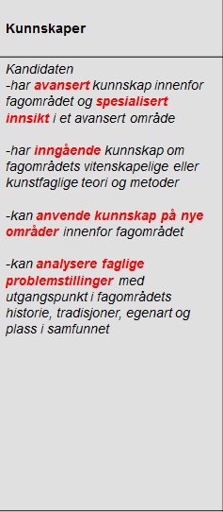
Nasjonalt kvalifikasjonsrammeverk for livslang læring (1. vs 2. syklus)
Kunnskaper
Kandidaten har bred kunnskap om sentrale temaer, teorier, problemstillinger, prosesser, verktøy og metoder innenfor fagområdet kjenner til forsknings- og utviklingsarbeid innenfor fagområdet kan oppdatere sin kunnskap innenfor fagområdet har kunnskap om fagområdets historie, tradisjoner, egenart og plass i samfunnet
Nivå, kjennetegn?
1. syklus

Slide 9
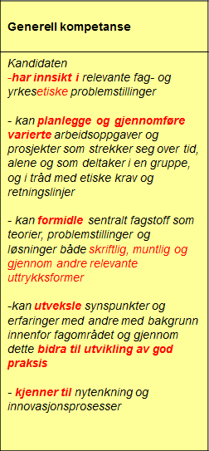

Nasjonalt kvalifikasjonsrammeverk for livslang læring (1. vs 2. syklus)
 |  | Generell kompetanse
 |  | Kandidaten kan analysere relevante fag-, yrkes- og yrkesetiske problemstillinger kan anvende sine kunnskaper og ferdigheter på nye områder for å gjennomføre avanserte arbeidsoppgaver og prosjekter kan formidle omfattende selvstendig arbeid og behersker fagområdets uttrykksformer kan kommunisere om faglige problemstillinger, analyser og konklusjoner innenfor fagområdet, både med spesialister og til allmennheten kan bidra til nytenkning og i innovasjonsprosesser
1. syklus

Slide 10
Nasjonalt kvalifikasjonsrammeverk for livslang læring (1. vs 2. syklus)
Ferdigheter
Kandidaten - kan anvende faglig kunnskap og relevante resultater fra forsknings- og utviklingsarbeid på praktiske og teoretiske problemstillinger og treffe begrunnede valg kan reflektere over egen faglig utøvelse og justere denne under veiledning kan finne, vurdere og henvise til informasjon og fagstoff og framstille det slik at det belyser en problemstilling - kan beherske relevante faglige verktøy og teknikker og uttrykksformer
Ferdigheter
Kandidaten - kan analysere og forholde seg kritisk til ulike informasjonskilder og anvende disse til å strukturere og formulere faglige resonnementer -kan analysere eksisterende teorier, metoder og fortolkninger innenfor fagområdet og arbeide selvstendig med praktisk og teoretisk problemløsning -kan bruke relevante metoder for forskning og faglig og/eller kunstnerisk utviklingsarbeid på en selvstendig måte -kan analysere og forholde seg kritisk til ulike informasjonskilder og anvende disse til å strukturere og formulere faglige resonnementer - kan gjennomføre et selvstendig, avgrenset forsknings- eller utviklingsprosjekt under veiledning og i tråd med gjeldende forskningsetiske normer.

Slide 11
Læringsutbyttebeskrivelsene oppsummeres slik i NKR:
Kunnskap:
Kunnskap er forståelse av teorier, fakta, begreper, prinsipper og prosedyrer innenfor fag, fagområder og/eller yrker.
Ferdigheter:
Evne til å anvende kunnskap for å løse problemer og oppgaver. Det er ulike typer ferdigheter: kognitive, praktiske, kreative og kommunikative.
Generell kompetanse:
Generell kompetanse er å kunne anvende kunnskap og ferdigheter på selvstendig vis i ulike situasjoner i utdanning- og yrkessammenheng gjennom å vise samarbeidsevne, ansvarlighet, evne til refleksjon og kritisk tenkning.

Slide 12
Læringsutbyttet er «punktuelt»:
Det er
resultatet
ikke prosessen eller intensjonen
som skal beskrives.

Slide 13
I en studieplan
Ledetekst:
Kandidaten skal
ved fullført kvalifikasjon
ha følgjande totale læringsutbytte
definert i kunnskap, ferdigheiter og generell kompetanse:
Kunnskap Ferdigheiter Generell kompetanse
Kandidaten: Kandidaten: Kandidaten:
+ verb i presens + verb i presens + verb i presens

Slide 14
I en emnebeskrivelse
Ledetekst:
Studenten skal
ved avslutta emne
ha følgjande totale læringsutbytte
definert i kunnskap, ferdigheiter og generell kompetanse:
Kunnskap Ferdigheiter Generell kompetanse
Studenten… Studenten: Studenten:
+ verb i presens + verb i presens + verb i presens

Slide 15
Meld. St. 16 – Kultur for kvalitet
Brev fra KD i sommer -
forventer oppfølging

Slide 16
Innhold
En god studietid
Utdanning som gir god læring
Verdsetting av utdanningsfaglig kompetanse
Styring for utdanningskvalitet

Slide 17
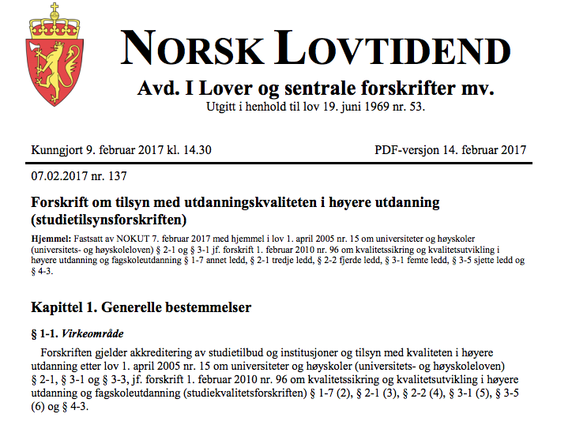
De nye forskriftene
Forskrift om kvalitetssikring og kvalitetsutvikling i høyere utdanning og fagskoleutdanning (kvalitetsforskriften)(KD, 2016)
Forskrift om tilsyn med utdanningskvaliteten i høyere utdanning (studietilsynsforskriften) (NOKUT, 2017)

Slide 18



Slide 19

Innsatsområder - A
UiBs studieprogram skal ha høy kvalitet, være relevante og forskningsbaserte, 4 delmål:
  Helhetlige (samsvar mellom læringsutbyttebeskrivelser, undervisning, læringsaktiviteter og vurderingsformer)
  Digitalisering for læring
  Forskningsbasert innhold og undervisningsmetode
  Samarbeid med arbeidsliv

Slide 20
Faglige valg
... skal
henge sammen med og
kunne begrunnes
med utgangspunkt i læringsutbyttet

Slide 21
Beskrivelse av og begrunnelse for faglige valg
Innhold og oppbygning
(Fra veiledningen til søknadsmal for programoppretting, 3.3)
Redegjørelsen skal minst inneholde:
...
Begrunnelse for hvorfor disse emnene er valgt, og hvordan de er med på å gi både bredde og fordypning i studiet
Begrunnelse for hvordan studiets innhold og oppbygning gir grunnlag for at studentene oppnår læringsutbyttet, gjerne illustrert med en tabell
Begrunnelse for sammenhengen mellom læringsutbytte-beskrivelsene på emnenivå sett i forhold til det totale læringsutbyttet for studiet

Slide 22
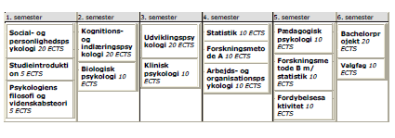
En socialisering/oplæring over 3år, der skal lykkes
Progression: Stof, læringsmål, stofmængde, selvstændighed, forskningslignende, akademiske færdigheder
Centerleder, Torben K. Jensen
Center for Undervisning og Læring, Universitetet i Århus
Progression?

Slide 23

Helhet – sammenheng
Et kollektivt ansvar
Et faglig ansvar

Slide 24

Utdanningsledelse
Programstyre, programstyreleder,

Slide 25


Hvor kommer så dere inn?
Hvilke oppgaver?

Slide 26
Innsatsområder - B
Studenter og ansatte som aktive og likeverdige deltakere i læringsfellesskap (3 delmål)
  Innflytelse og ansvar hos studentene
  Forskningsbasert undervisningspraksis
  Kollegialitet blant undervisere, studenter og administrativt ansatte (faglig-sosial integrering)

Slide 27

B:
Delmål 3:
Integrere alle ansattgrupper i og synliggjøre deres bidrag til det undervisningsfaglige fellesskapet. Fellesskapet omfatter undervisere, tekniskadministrativt ansatte, utdanningsfaglige eksperter og ledere.
Hvor kan du / dere gjøre her?

Slide 28
Innsatsområde - C
Utdanningsledelse (3 delmål):
  Kreve dokumentasjon og opplæring
  Gi tilbud om opplæring og erfaringsutveksling
  Insentiver

Slide 29

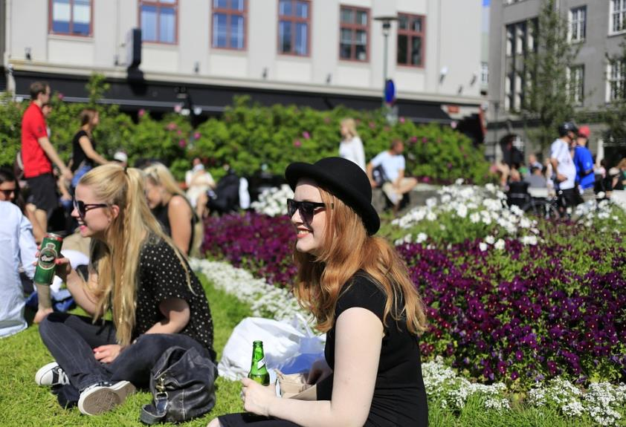

Meritteringsordning
FUND
= Fremragende underviser
Studentene i sentrum

Slide 30
Innsatsområde - D
Gode system og infrastruktur
  Digital og pedagogisk støtte i systemer
  Fysiske og psykososiale rammer som fremmer læring

Slide 31

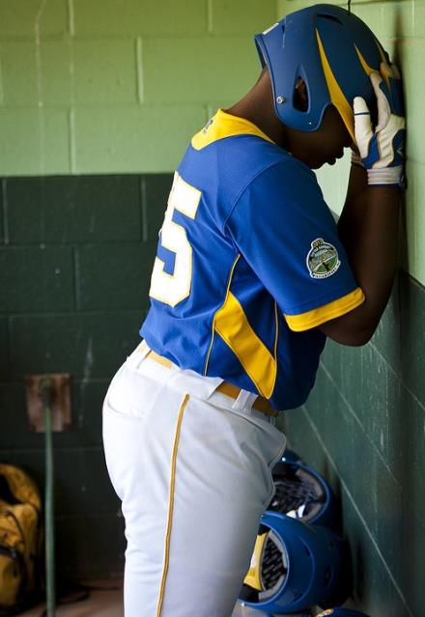


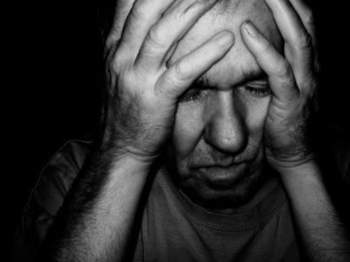
Revisjon av alle studieprogram
2016 - 2017

Slide 32
Resultater av innsats
Mer kunnskap om kvaliteten i programmene
Kompetanseheving i organisasjonen
Systemer – organisering
Oppmerksomhet om endringsbehov
Kunnskap om utviklingsmuligheter
Vilje til å utvikle og endre
    Læringsaktivitet
    Vurderingsformer
    Digitale verktøy
Notes:
Komitéen, fakultetene, sekr. , instituttene, ledelse, programstyrer, undervisningsledere, adm. - SA

Slide 33
Ufordringer framover
Praksis
- inn i alle program (handlingsplanen)
Hvordan?
Utveksling
Hva betyr det at studieplanen skal vise til
konkrete alternativer?
    Er «vil foregå innenfor rammene av UiBs etablerte utvekslingsavtaler» godt nok?
    Potensial i digitale verktøy og ressurser
    Integrert i resten av utviklingsarbeidet?

Slide 34
Fra prat til praksis
http://www.uib.no/sa/110360/fra-prat-til-praksis
Miniseminarer H17 og V18
Det første 28. november
Påmelding

Slide 35

Illustrasjoner: Colourbox.com, fotosearch.com

